Slide 1


Mở đầu
Trò chơi bao nhiêu bạn hát
- Nhóm học sinh đứng lên bảng và quay lưng xuống dưới lớp. Chỉ định học sinh ở dưới lớp đứng dạy hát 1 học sinh, 2 học sinh, 5 học sinh và cả lớp cùng hát. Phân biệt số lượng người hát

Slide 2


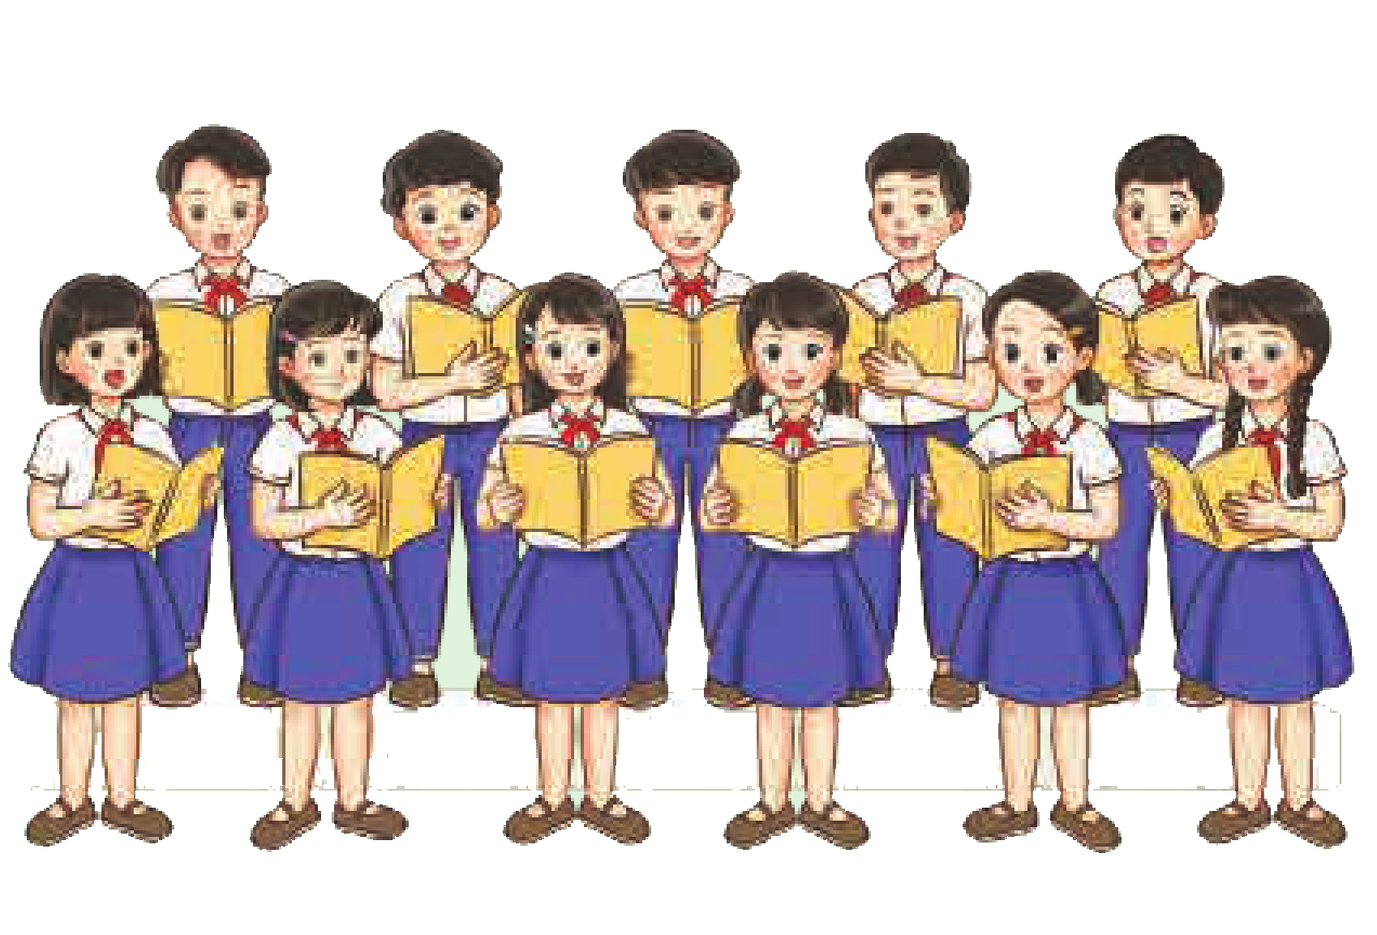
TIẾT 3
ÔN TẬP BÀI HÁT : CHUÔNG GIÓ LENG KENG
THƯỜNG THỨC ÂM NHẠC: HÌNH THỨC BIỂU DIỄN TRONG CA HÁT

Slide 3
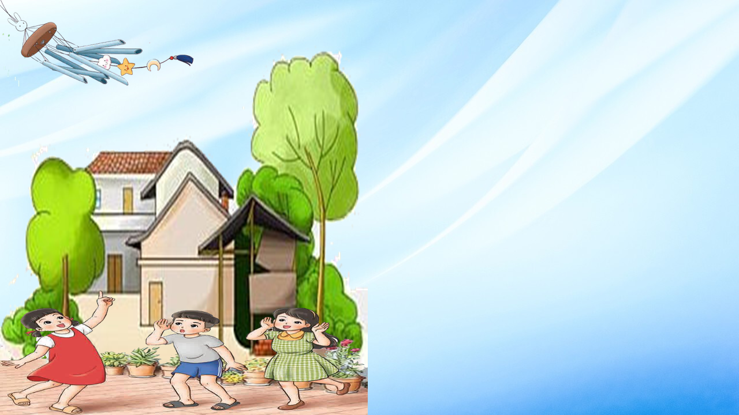
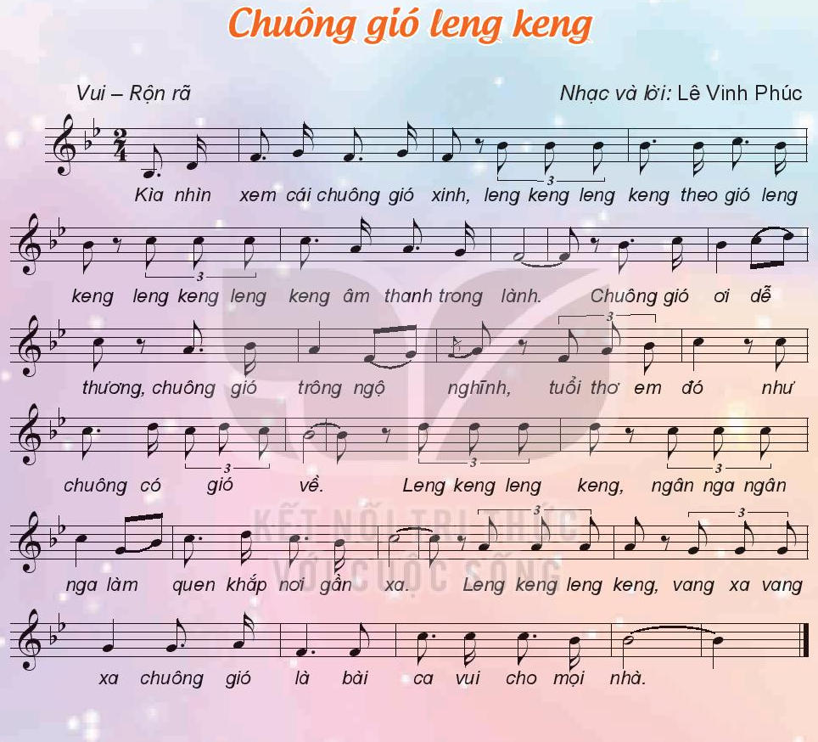
Luyện tập
Hát nhẩm lại bài hát

Slide 4


Slide 5
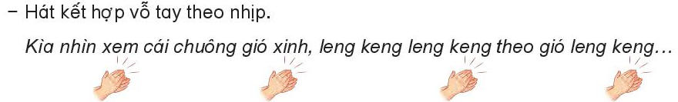

Slide 6
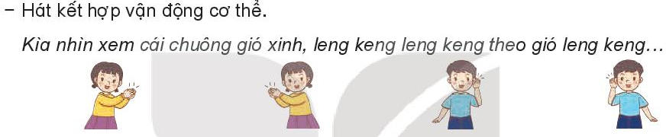

Slide 7
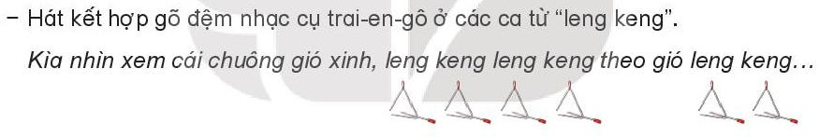

Slide 8
Hình thành kiến thức
Xem biểu diễn hát ở các hình thức: Đơn ca, song ca tam ca, tốp ca

Slide 9
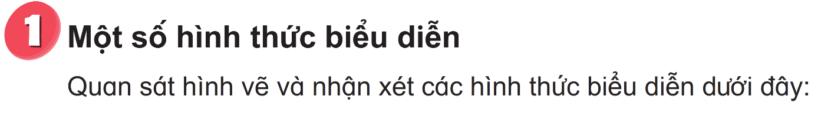
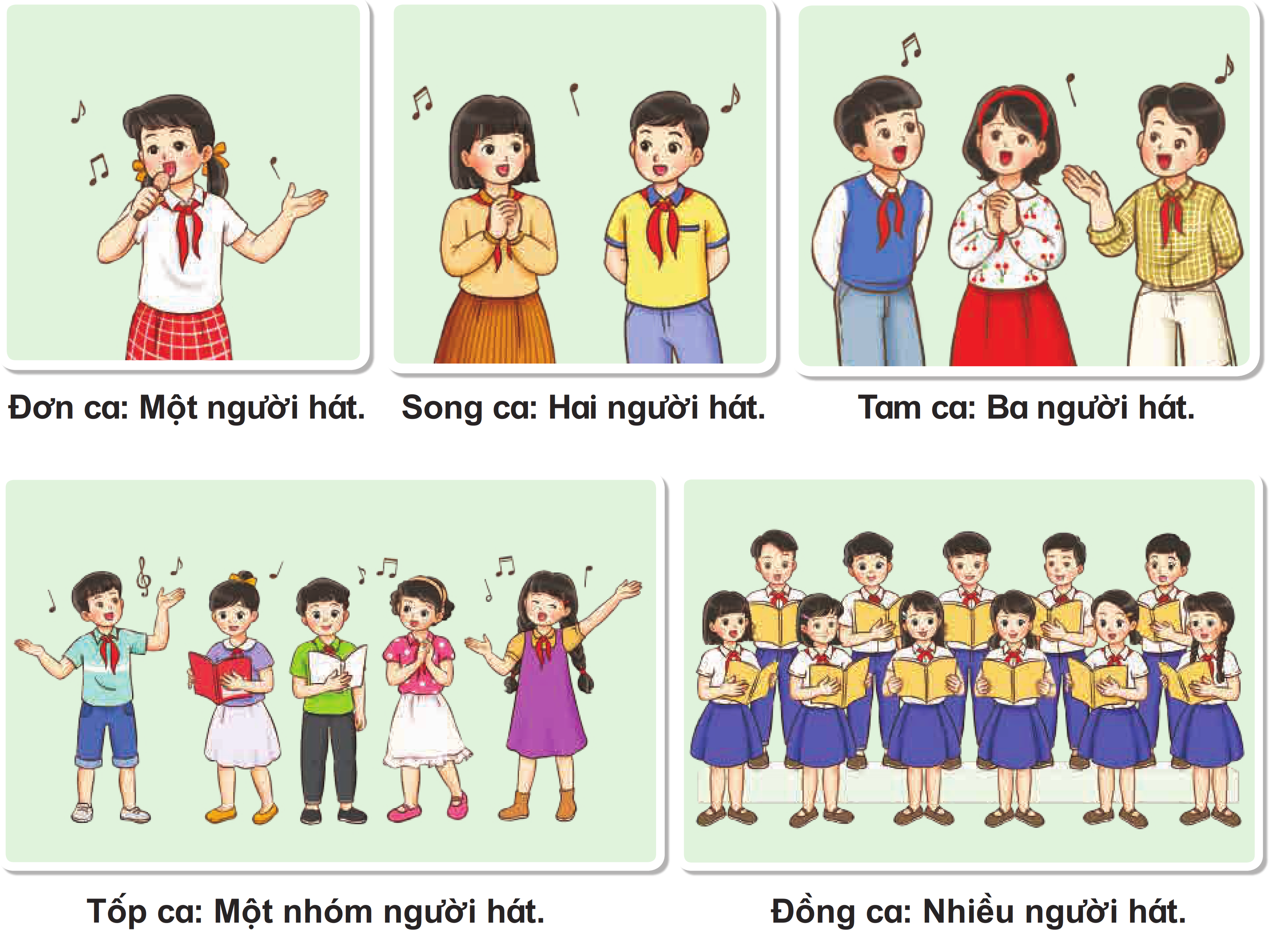
Khám phá
Một người hát gọi là đơn ca, hai ba người hát gọi là song ca, 3 người hát gọi là tam ca, một nhóm người hát từ 5 ngưởi trở lên gọi là Tốp ca. Nhiều người cùng hát một lời ca, một giai điệu là đồng ca.

Slide 10
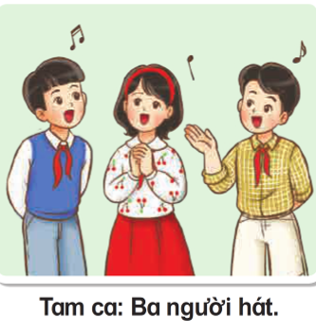
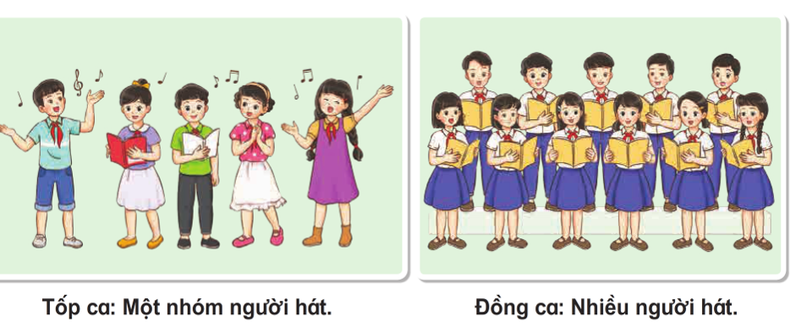
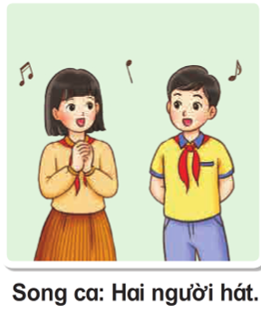
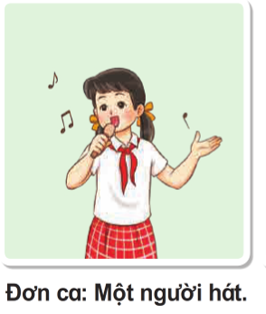
Nghe file âm thanh nhận biết các hình thức biểu diễn

Slide 11

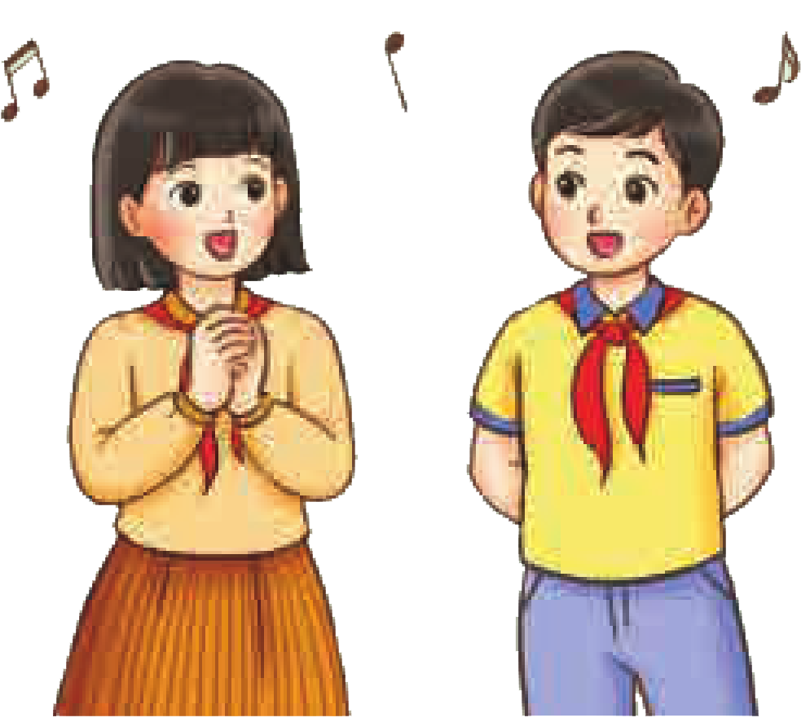
LuyệN tập

Slide 12



Chúc quý thầy cô mạnh khỏe
Các em học sinh chăm ngoan học giỏi

